Slide 1
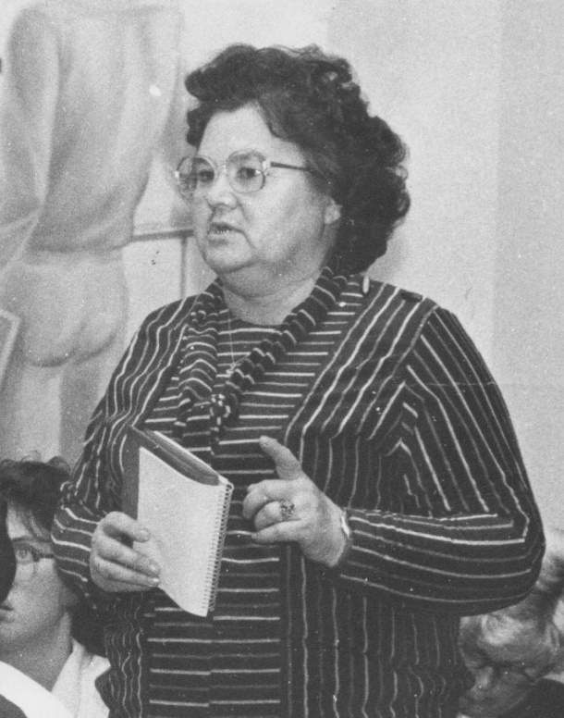
учителей
Учитель
90 лет назад родилась Капитонова
Римма
Константиновна (24.03.1935-20.02.2019) – заслуженный учитель школы РСФСР, методист комитета народного образования города Нефтеюганска

Slide 2
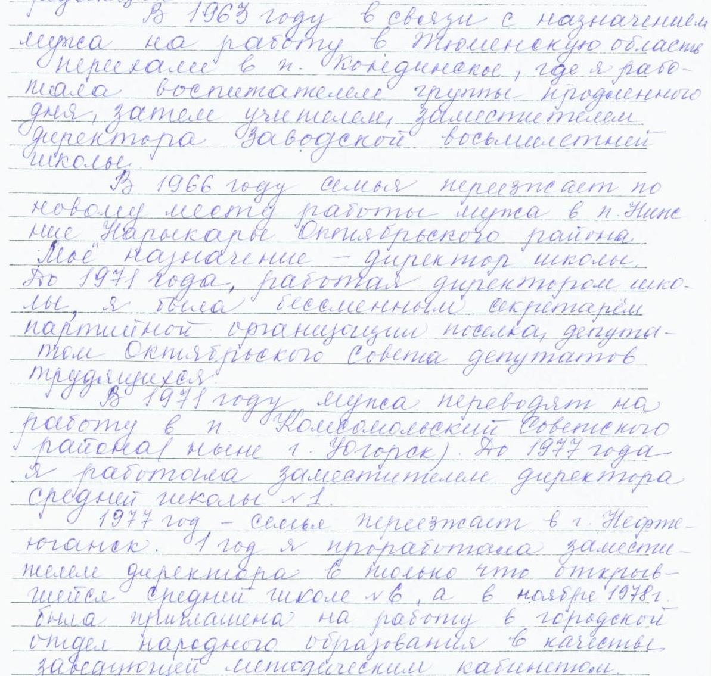
Капитонова Римма Константиновна, уроженка города Ханты-Мансийска, Тюменской области, росла в семье служащих. В 1942 году пошла в школу п.Яр-Сале, Ямало-Ненецкого округа. В 1957 году окончила Кировский педагогический институт им.В.И.Ленина по специальности: учитель русского языка и литературы.
В 1977 году семья Риммы Константиновны приехала в город Нефтеюганск. Год проработав заместителем директора в средней школе № 6, Р.К.Капитонова переходит на работу в городской отдел народного образования в качестве заведующей методическим кабинетом. Учитель учителей – так о ней отзывались коллеги-педагоги. За два десятка лет работы в комитете народного образования, неоднократно участвовала в работе различных городских, союзных, республиканских, областных семинарах, конференциях, совещаниях, курсах.
За многолетний и добросовестный труд и вклад в развитие и становление системы образования в городе Нефтеюганске, Капитонова Римма Константиновна удостоена звания «Заслуженный учитель школы РСФСР», награждена медалями, грамотами и дипломами.
В 1998 году документы Р.К.Капитоновой поступили на хранение в Нефтеюганский архив. Среди документов: автобиография, почетные грамоты за высокие трудовые показатели, удостоверения к наградам, производственная характеристика, вырезки из газет, поздравления, фотодокументы.

Slide 3
Р. К. Капитонова (на заднем плане слева) в составе конкурсной комиссии во время показательного урока в начальном классе школы № 5 в рамках городского семинара руководителей школ.
1981 год. Фонд 89, опись 2, дело 12.

Slide 4
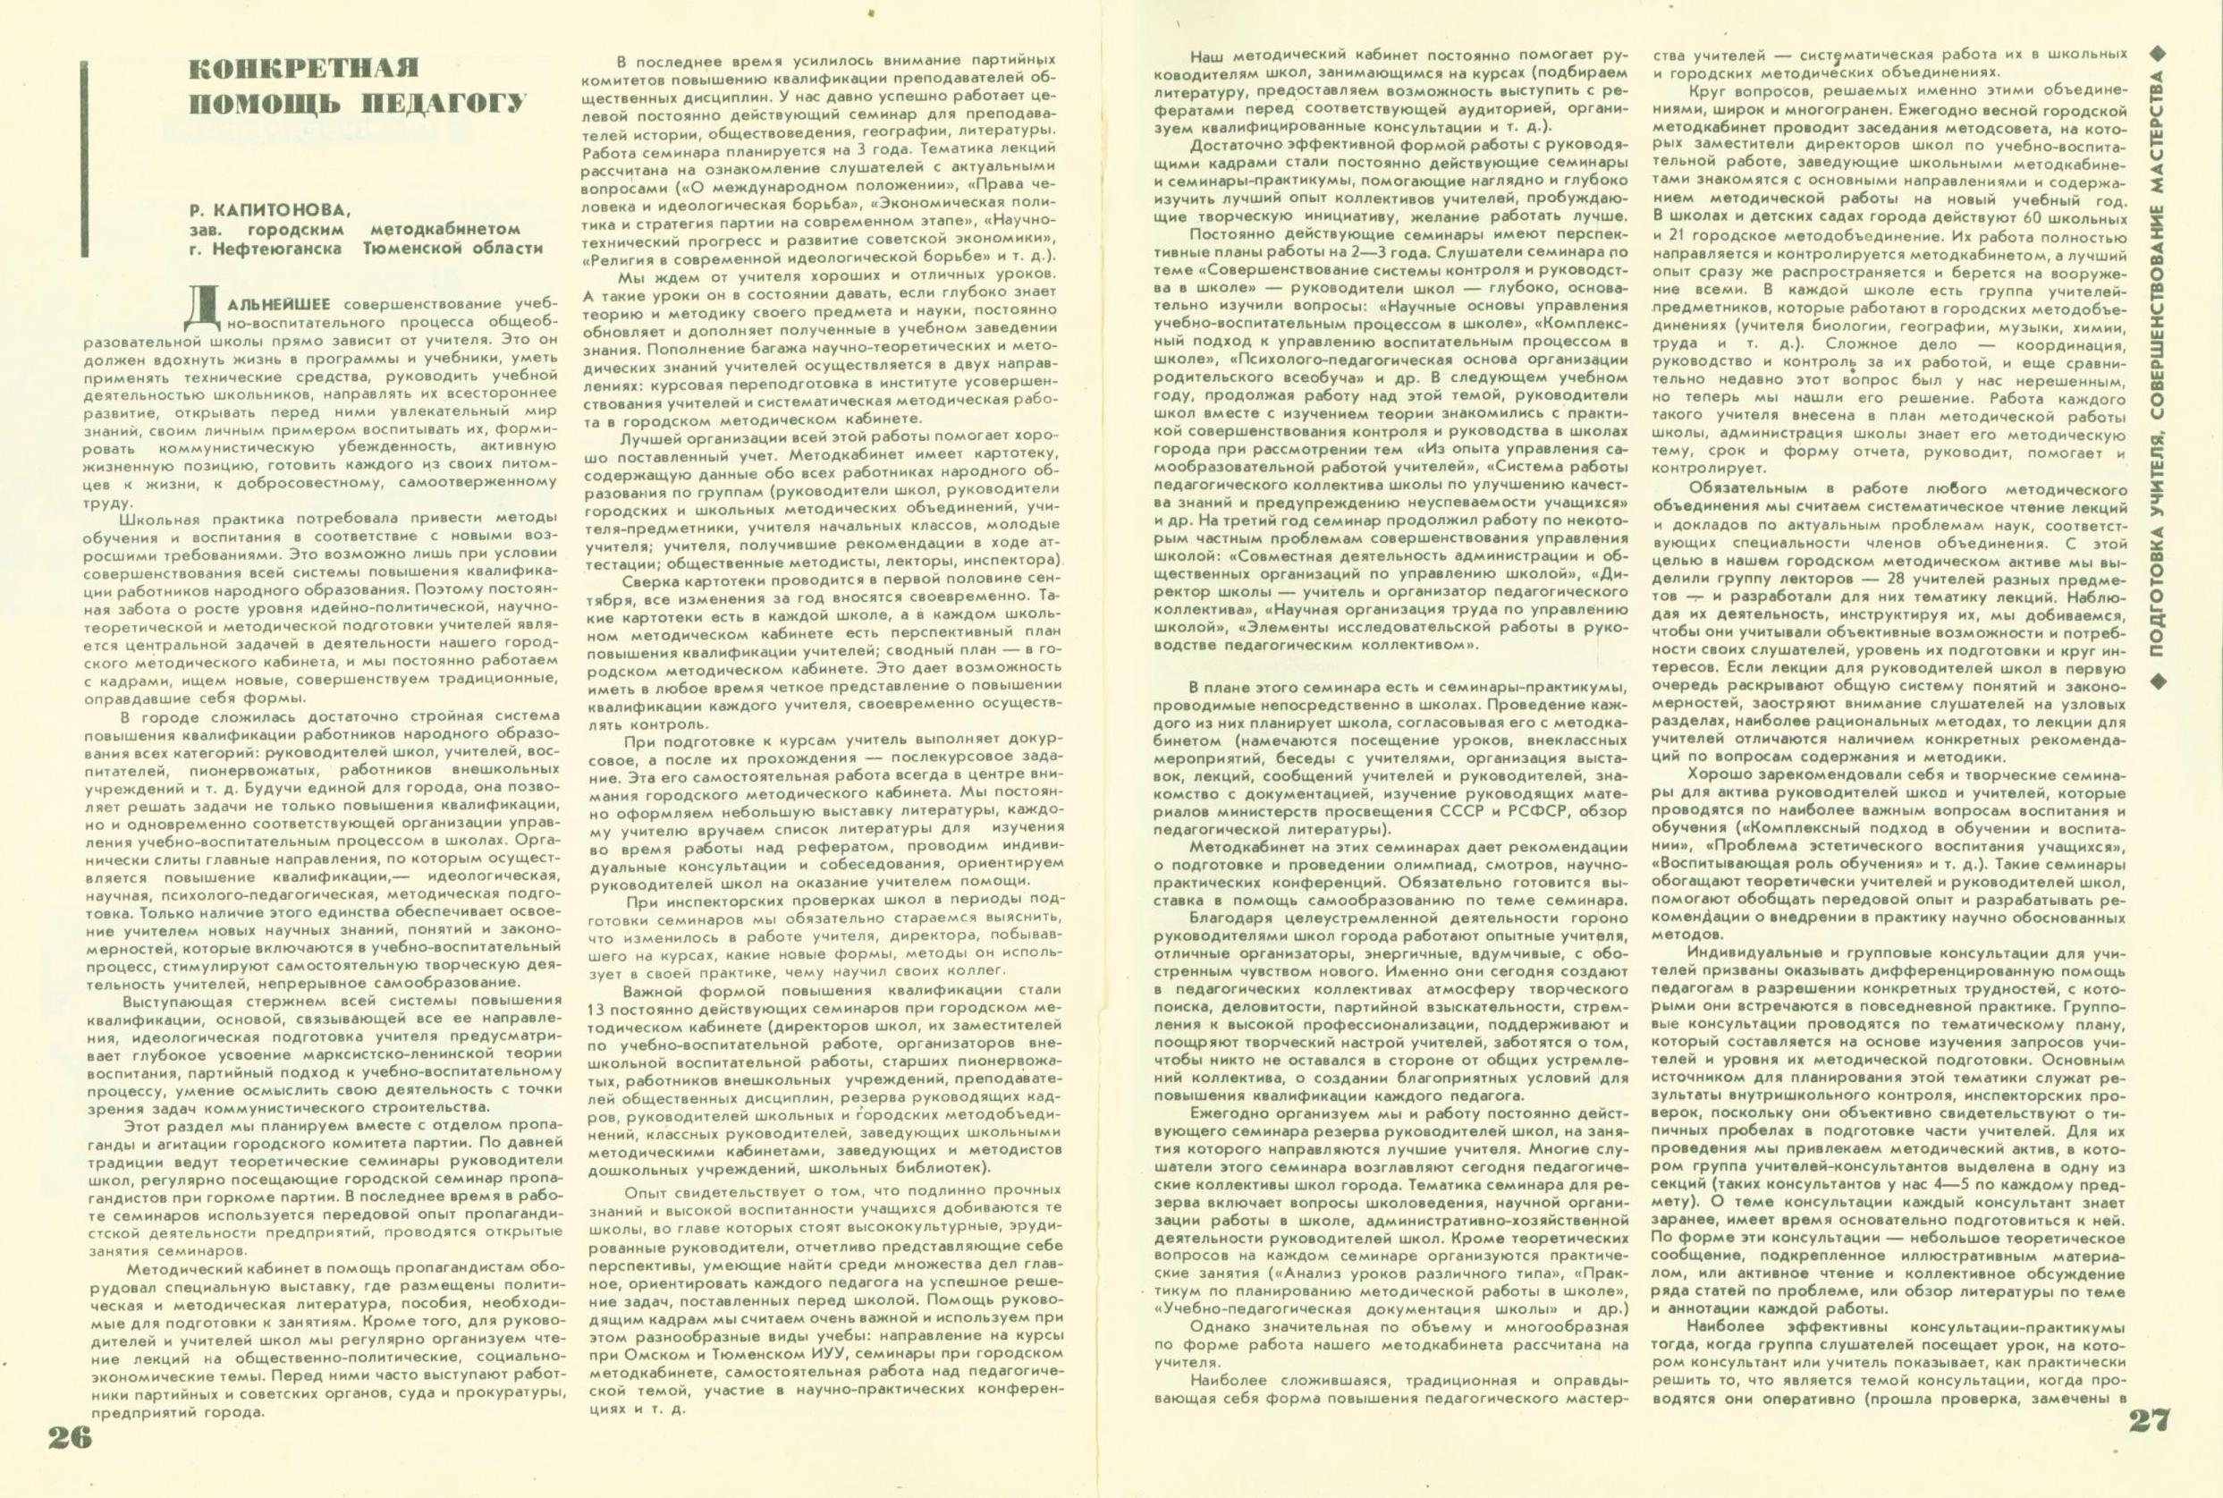
Статья Р.К.Капитонвой «Конкретная помощь педагогу» в журнале «Народное образование».
1983 год
Фонд 89,опись 2,
дело 11.

Slide 5
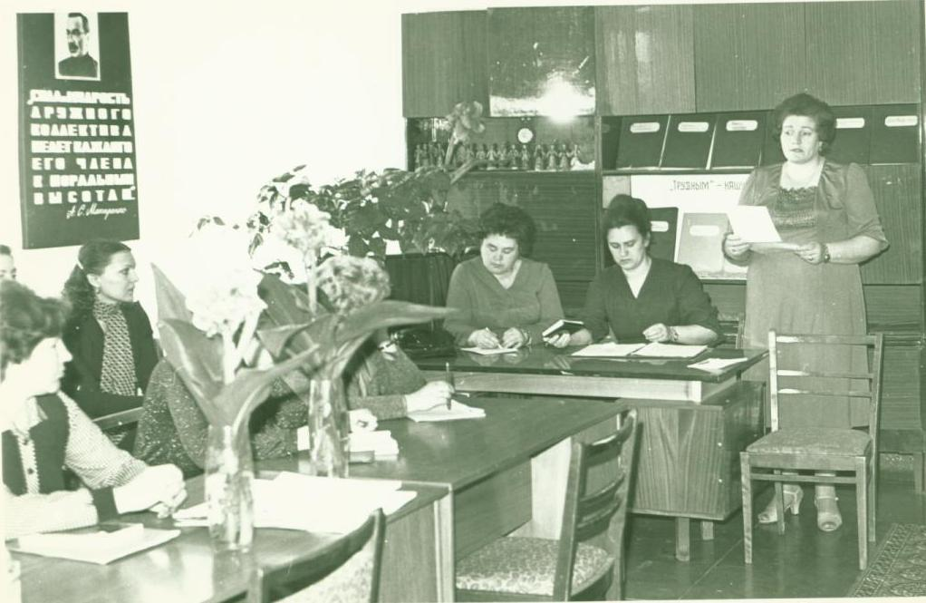
Р. К. Капитонова (третья справа) во время семинара директоров школ в помещении средней школы № 2. 1984 год.
Фонд 89, опись 2, дело 13.

Slide 6
Цитата:
«Проблем много, все не перечислишь — не то, чтобы рассказать о воз­можных путях их реше­ния. Привлечением внимания к ним, очень хотелось выразить такую мысль: беднота школы — мате­риальная, моральная—ос­корбительна и унизите­льна. Очень хорошо на съезде учителей сказал
Ш.Амонашвили: «Школе должна быть гордой».
Надо всем считать, что шко­ла — это стратегическая площадка, на которую надо отдать последнюю копейку.»
Вырезка из газеты «Нефтеюганский рабочий» 15.03.1990 год. Фонд 89, опись 2, дело 9, лист 6.

Slide 7
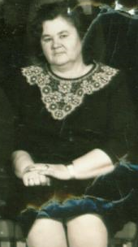
Р.К.Капитонова во время встречи на Всесоюзном съезде с работниками народного образования.
1988 год. г. Москва
Фонд 89, опись 2, дело 16
Вырезка из автобиографии.
1998 год. Фонд 89, опись 2, дело 1.

Slide 8
Вырезка из газеты «Тюменская правда» с публикацией Указа Президента РСФСР Б.Н. Ельцина «О присвоении почетного звания «Заслуженный учитель школы РСФСР» работникам народного образования Тюменской области»
1991 год Фонд 89, опись 2, дело 10.

Slide 9
Вырезка из автобиографии.
1998 год. Фонд 89, опись 2, дело 1.

Slide 10
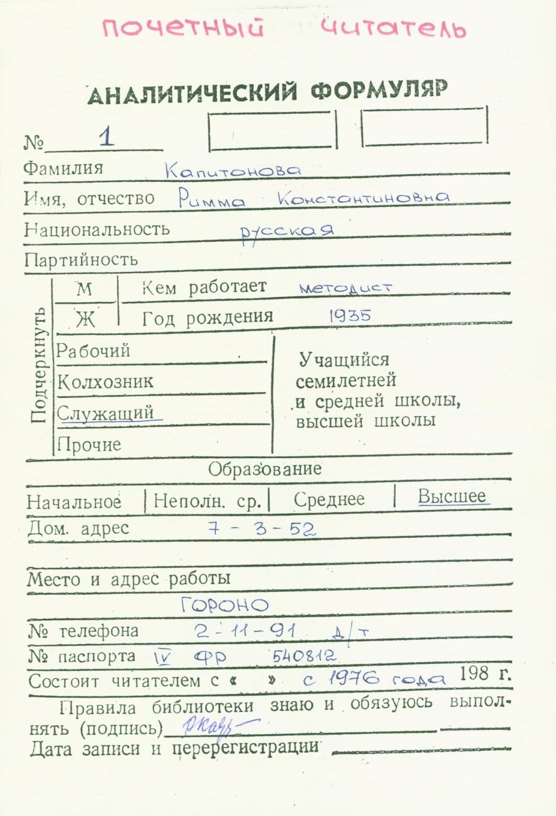
Р.К.Капитонова во время экскурсии по Парижу. 1997 год. Фонд 89, опись 2, дело 19. Для справки: Собор Парижской Богоматери, также Парижский собор Нотр-Дам или Нотр-Дам-де-Пари — католический храм в центре Парижа, один из символов французской столицы
Вырезка из автобиографии.
1998 год. Фонд 89, опись 2, дело 1.

Slide 11
Отзыв о любимом учителе: Лутошкина Татьяна
1972 год.
10 б класс.
Фонд 89, опись 2, дело 8, листы 3-4

Slide 12
Капитонова Римма Константиновна, мы Вас помним, помнит город Нефтеюганск, его жители – Ваши коллеги, учителя-ученики и просто Ваши ученики Подготовлено в память о Р.К.Капитоновой на основании архивных документов Фонд 89, опись 2
2010 год
Фонд 89, опись 2, дело 9, лист 8
«Лицо, излучающее доброту и радушие, излучающее свет каждой черточкой и морщинкой - такой я увидела впервые Римму Константиновну Капитонову.
Удивительно симпатичная женщина приветливо встретила меня на пороге сво­его дома. И первое впечатление не обма­нуло. Скорее, наоборот: чем лучше я узна­вала мою героиню, тем больше поражалась ее обаянию и неподдельному интересу к жизни и людям».
Так отзывалась о Римме Капитоновне Дарья Каира, журналист газеты «Здравствуйте, нефтеюганцы!» во время интервью в 2010 году для биографической статьи «Счастье - когда тебя понимают и вспоминают». Эпиграфом для статьи выступили слова героини: «Для меня было не важно, буду ли я учителем или преподавателем, главное, что я буду работать с книгой».
Цитаты из статьи:
«Воспитатель группы продленного дня, завуч школы, директор, заведующая мето­дическим кабинетом гороно, заместитель председателя комитета образования - таков ее послужной список.»
«Целеустремленная, инициа­тивная, добросовестная, ответственная, де­ловитая, энергичная, внимательная, щед­рая - такой ее знает учительство города, та­кой знают и помнят ее ученики.»
«Такая насыщенная и необычная жизнь этой прекрасной женщины, милой и общи­тельной, абсолютно логично привела меня к вопросу о жизненном кредо, на который она, на мой взгляд, ответила оригинально. Римма Константиновна поведала мне о хо­рошем фильме про учителей - «Доживем до понедельника». Там один из старше­классников, рассуждая в сочинении на тему «Что такое счастье?» пишет: «Счастье - это когда тебя понимают». Вот и Римма Кон­стантиновна придерживается того же мне­ния: «Очень важно, чтобы тебя понимали, а главное - вспоминали».

